Slide 1
VisionOS y Apple Vision Pro: la nueva forma de ver el mundo
Javier Laguna

Slide 2
Documentación
https://developer.apple.com/documentation/visionos

Slide 3


ÍNDICE
01
Requisítos
02
Los 10 principios básicos de visionOS
03
Nuevos componentes de SwiftUI
04
Simulador
05
Reality Composer Pro
ECS
06
3

Slide 4


Requisítos
macOS Ventura o superior
Xcode 15 BETA (15.0.0 ❌)

Slide 5
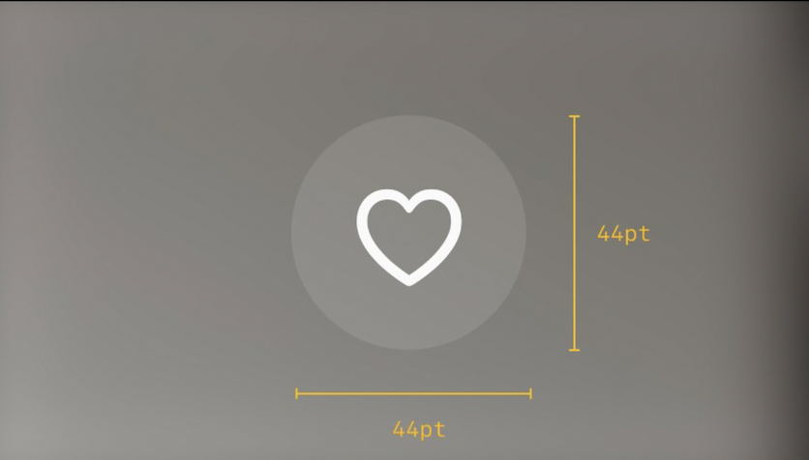
Los 10 principios básicos de visionOS
1. Las dimensiones de los elementos de UI funcionan con el sistema de puntos de la misma manera que en iOS y en iPadOS.

Slide 6
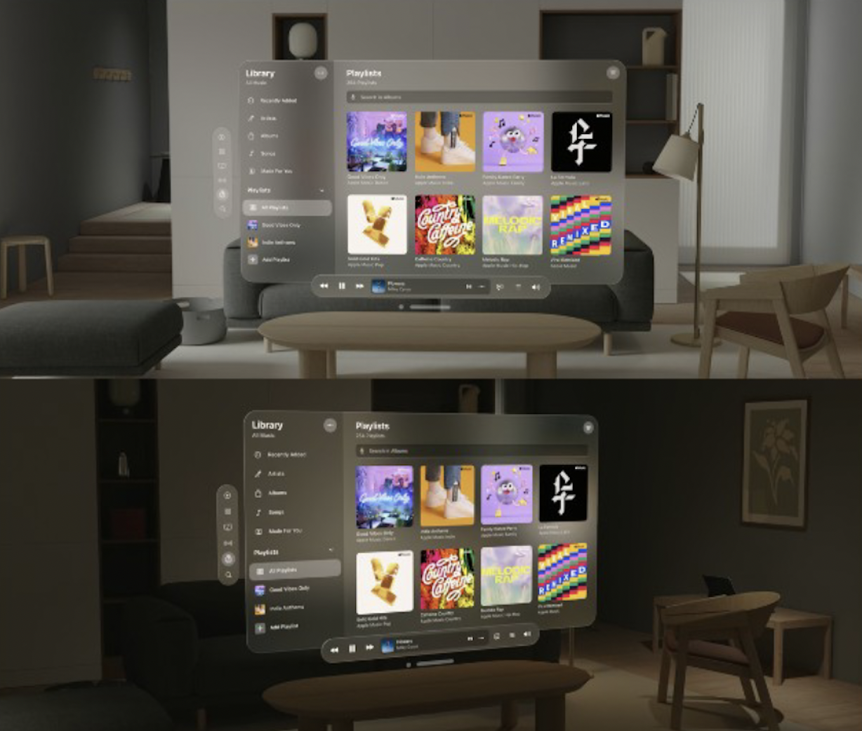
Los 10 principios básicos de visionOS
2. No existe el modo claro o oscuro, el sistema va a adaptar automáticamente los colores dependiendo del entorno.

Slide 7
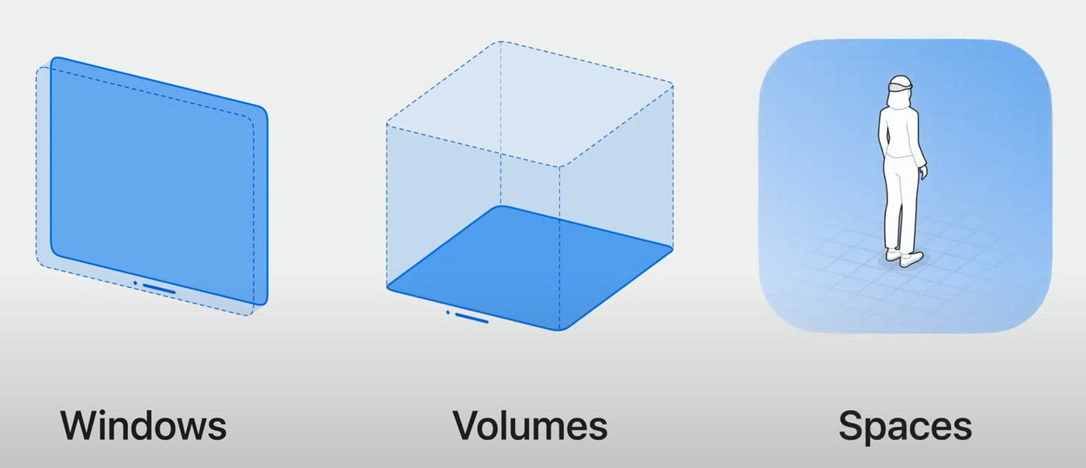
Los 10 principios básicos de visionOS
3. Tenemos nuevas formas de mostrar nuestra información al usuario. Tres tipos de Escenas.

Slide 8
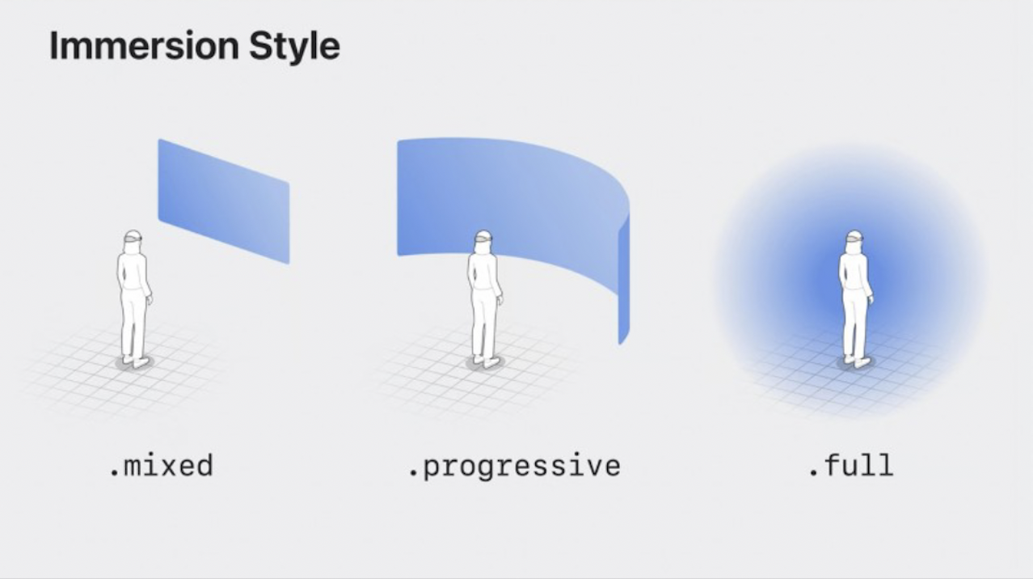
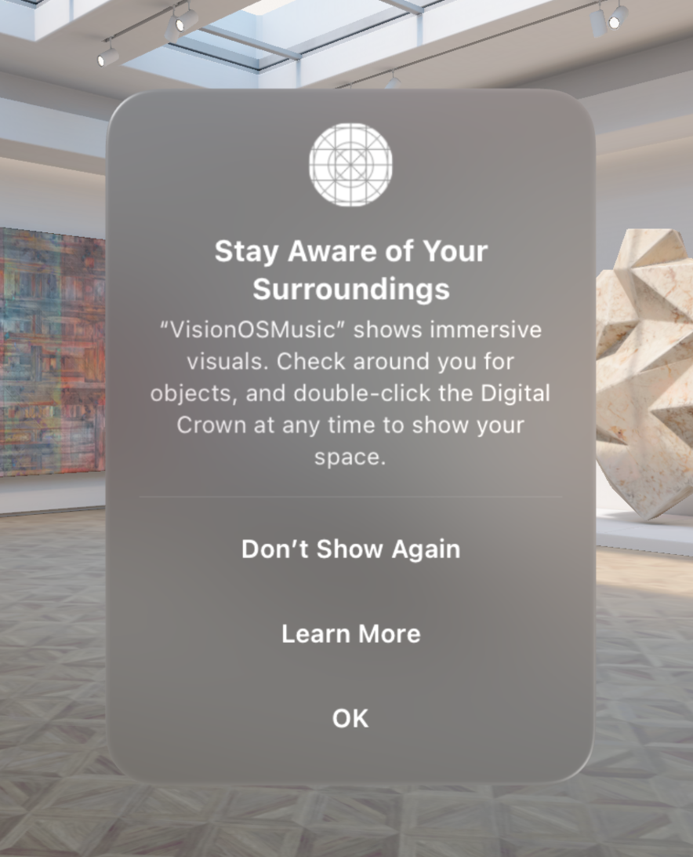
Los 10 principios básicos de visionOS
3.1 Existen 3 tipos de inmersión para el usuario.

Slide 9
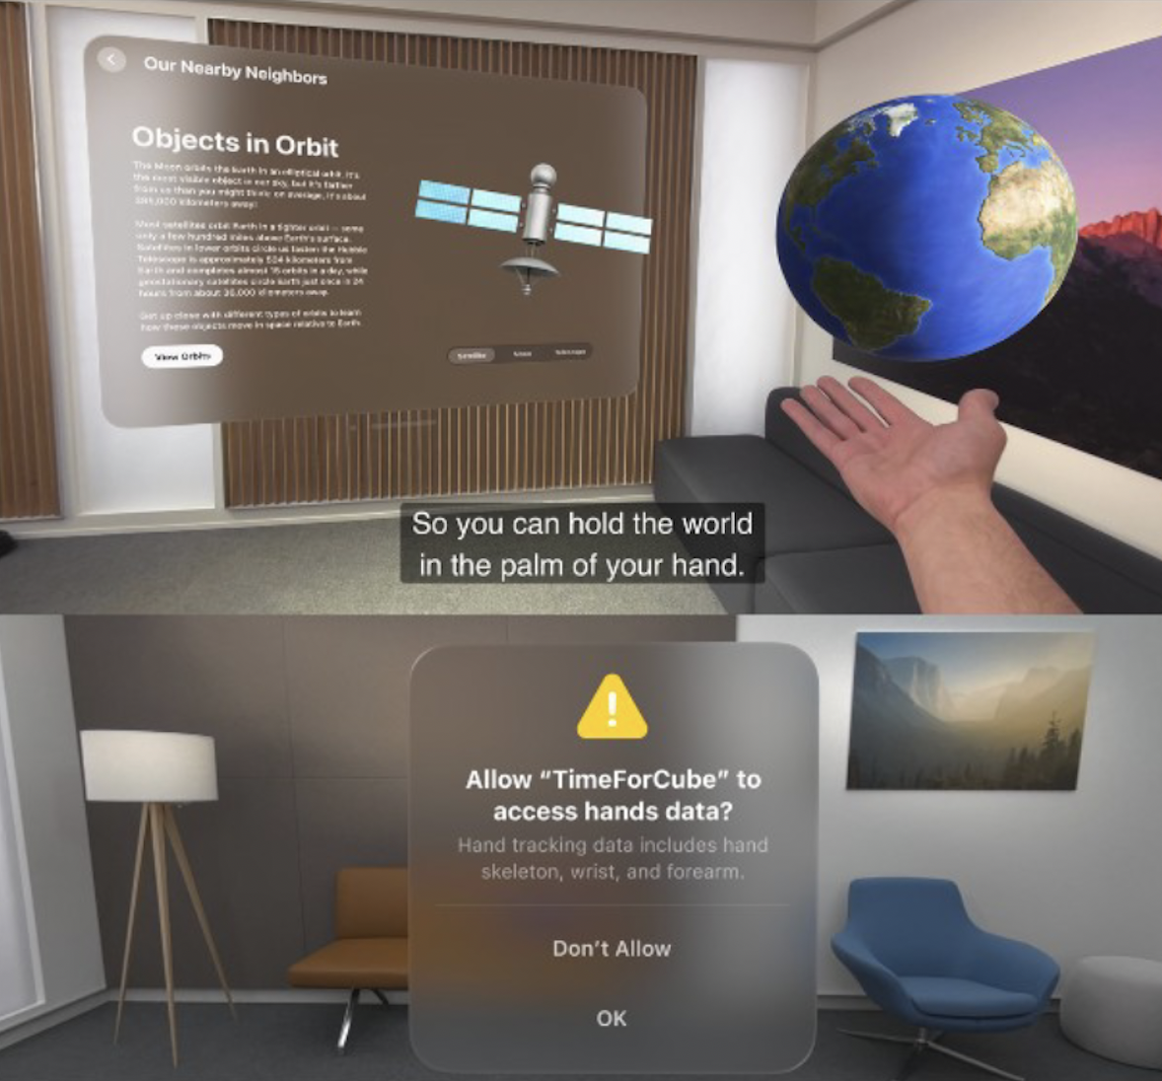
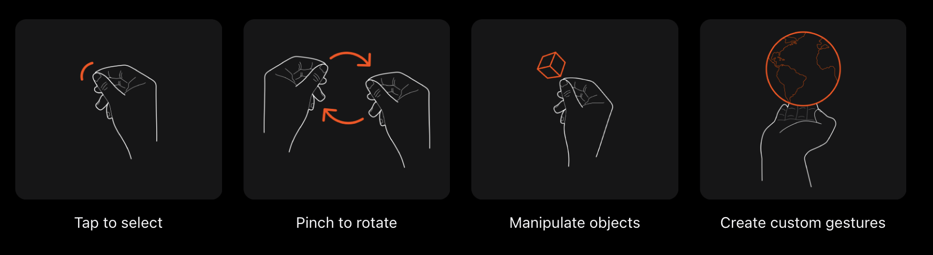
Los 10 principios básicos de visionOS
4. Los gestos… y sus permisos.

Slide 10
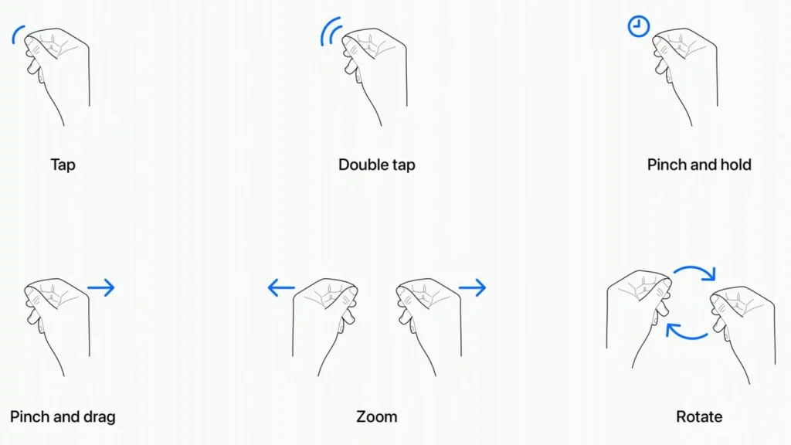
Los 10 principios básicos de visionOS
4. Los gestos
Tocar: toca el pulgar con el índice para tocar un elemento virtual en la pantalla en la que estés. Es como si tocaras con el dedo o pulsaras en un lugar de la pantalla de un dispositivo como un iPhone o un iPad.
Doble toque: esto inicia un gesto de doble toque como en el iPhone o el Mac.
Pellizcar y mantener: es muy parecido a tocar y mantener en el iPhone. Sirve para un montón de funciones, como la de resaltar texto.
Pellizcar y arrastrar: se utiliza para desplazarse y mover ventanas. Puedes desplazarte horizontal o verticalmente, y si mueves la mano más deprisa, podrás desplazarte más rápido.
Zoom: se hace juntando los dedos y separando las manos para acercar la imagen. El tamaño de las ventanas también se puede ajustar arrastrando las esquinas.
Rotar: habrá que juntar los dedos y rotar las manos, y servirá para manipular objetos virtuales.

Slide 11
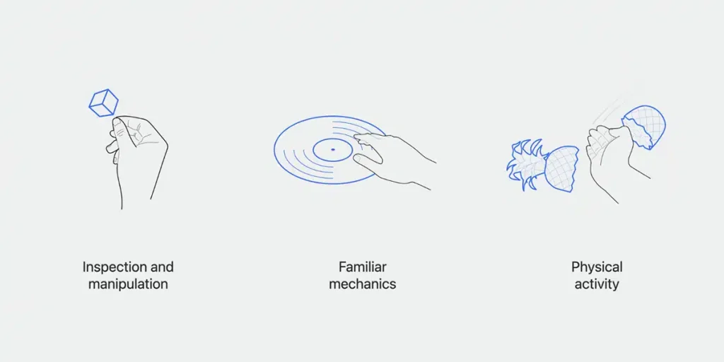
Los 10 principios básicos de visionOS
4. Los gestos

Slide 12

Los 10 principios básicos de visionOS
5. Hay que evitar los textos en 3D porque son difíciles de leer desde algúnos ángulos.

Slide 13
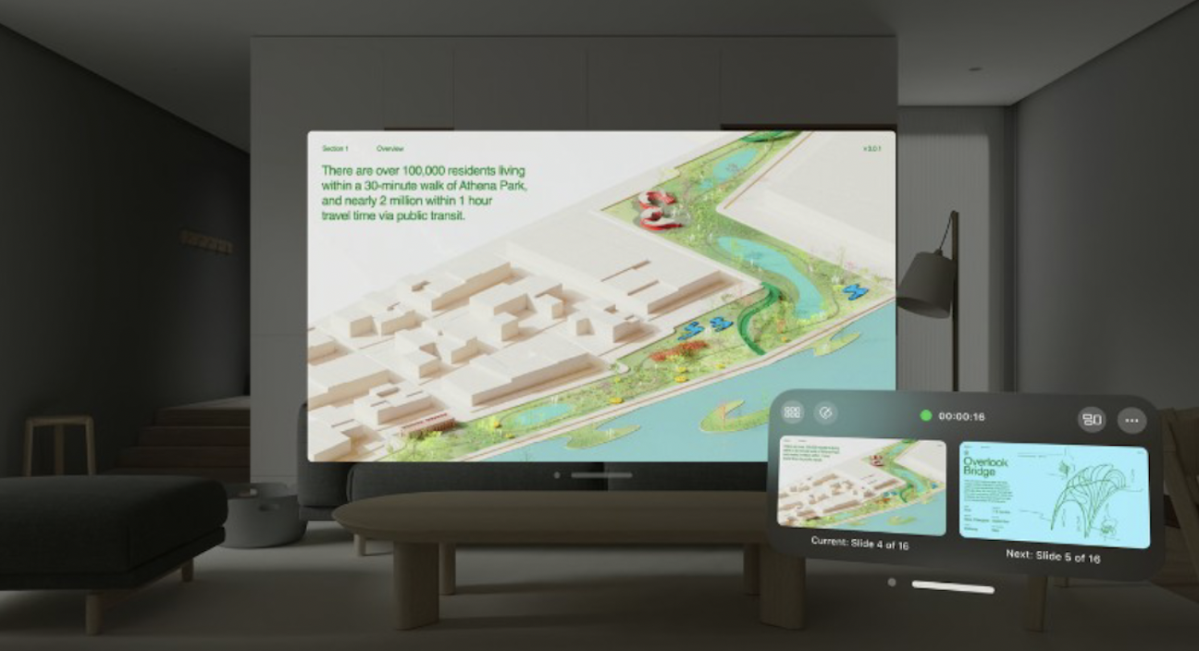
Los 10 principios básicos de visionOS
6. Mantener la app siempre en una ventana a no ser que tener más ventanas ayuden al usuario.

Slide 14
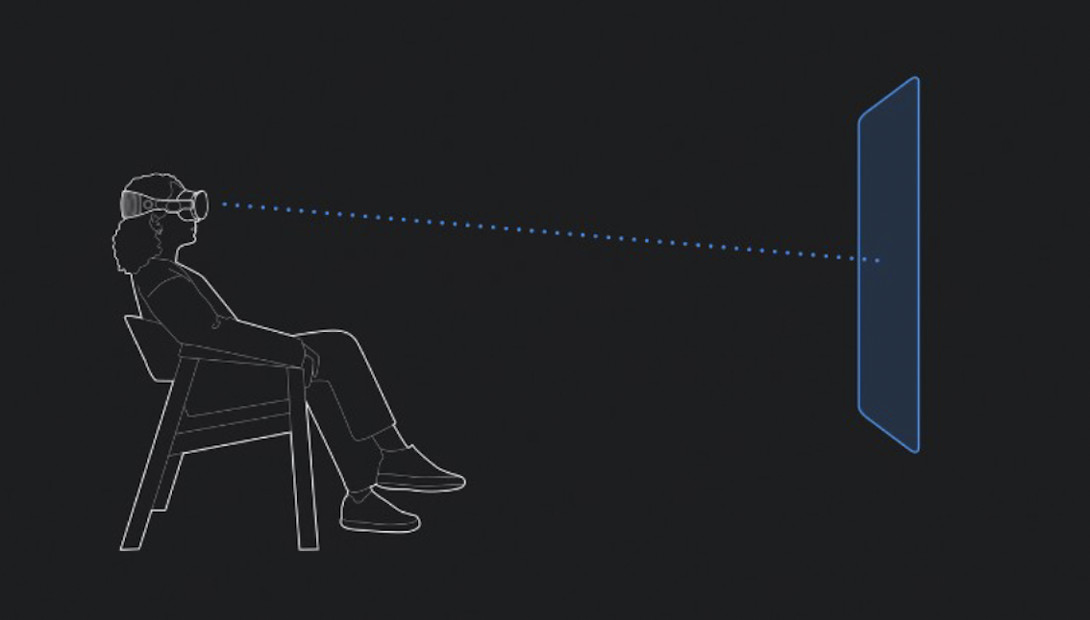
Los 10 principios básicos de visionOS
7. Colocar el contenido en relación a la cabeza y la mirada del usuario.

Slide 15
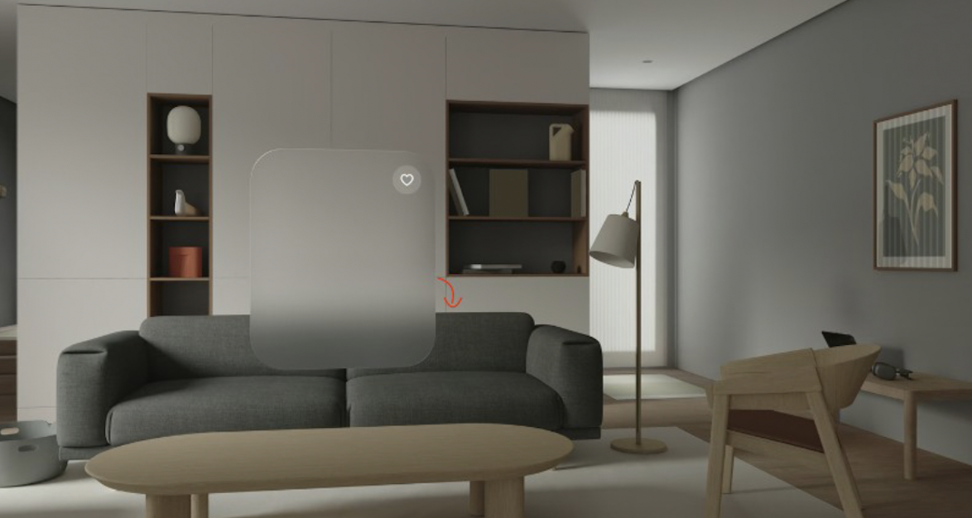
Los 10 principios básicos de visionOS
8. Fijar el contenido al espacio y no a la visión del usuario porque puede causar desorientación.

Slide 16

Los 10 principios básicos de visionOS
9. Si el usuario se mueve desvanecer el contenido para evitar desorientaciones.

Slide 17
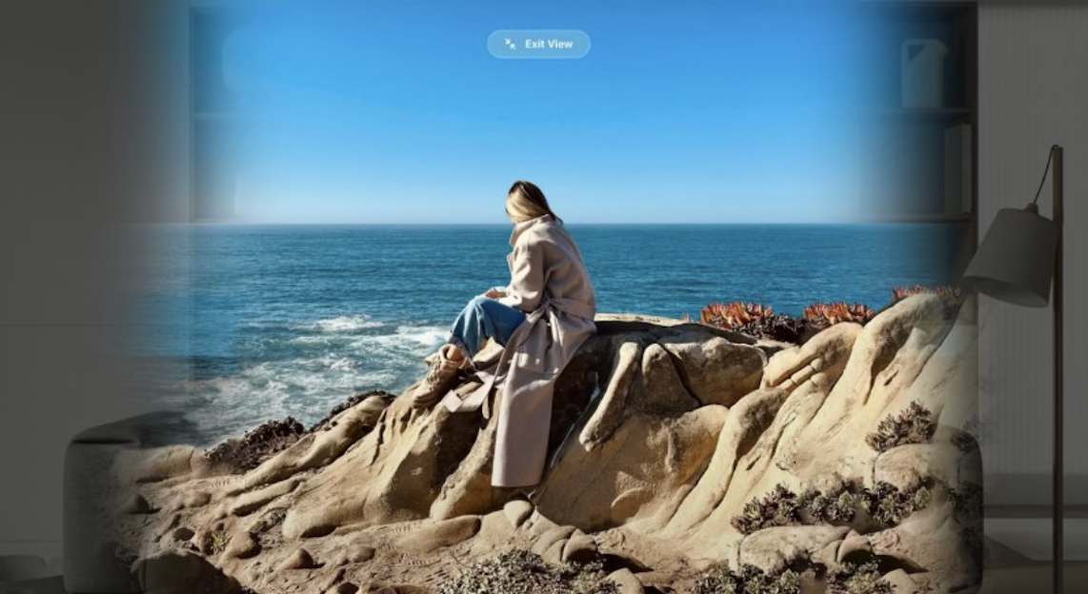
Los 10 principios básicos de visionOS
10. En los espacios inmersivos siempre mostrar al usuario como salir.

Slide 18
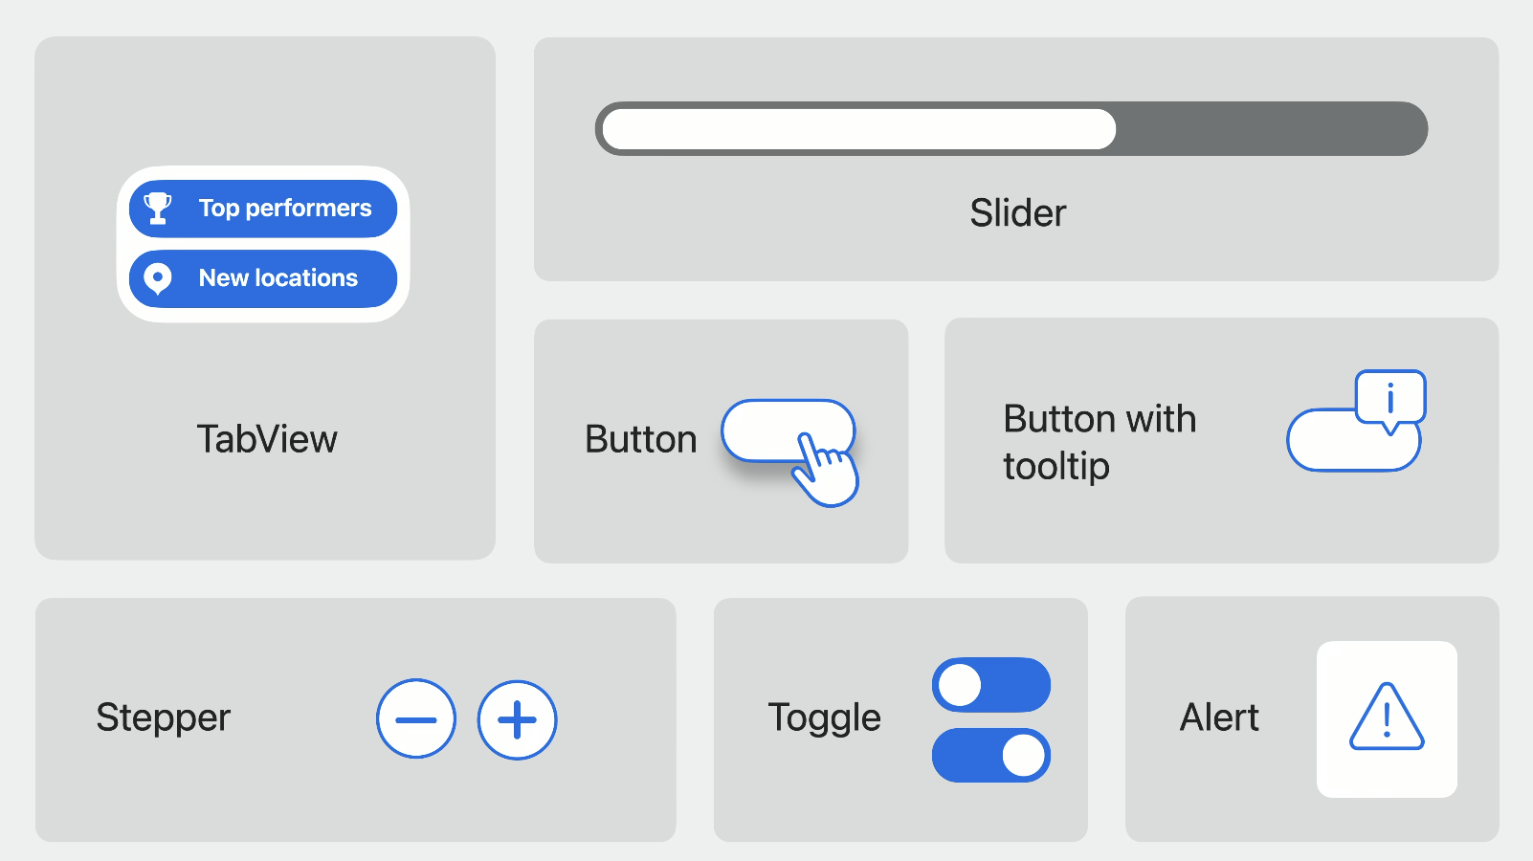
Nuevos componentes de SwiftUI

Slide 19
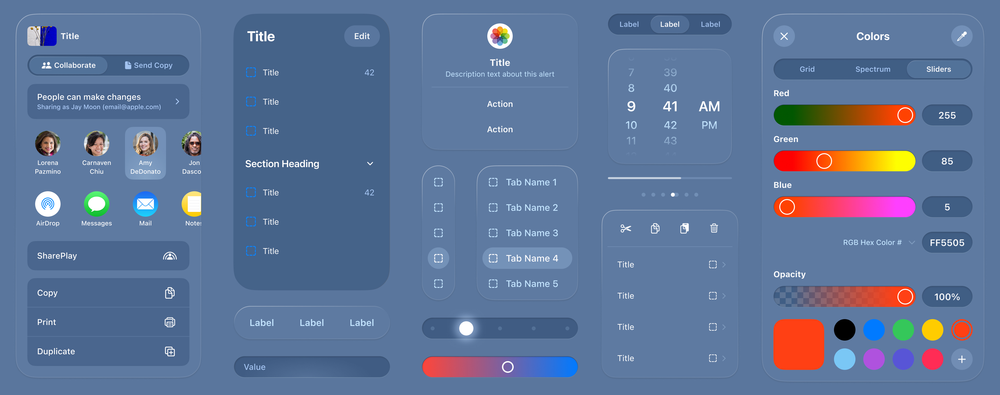
Nuevos componentes de SwiftUI

Slide 20

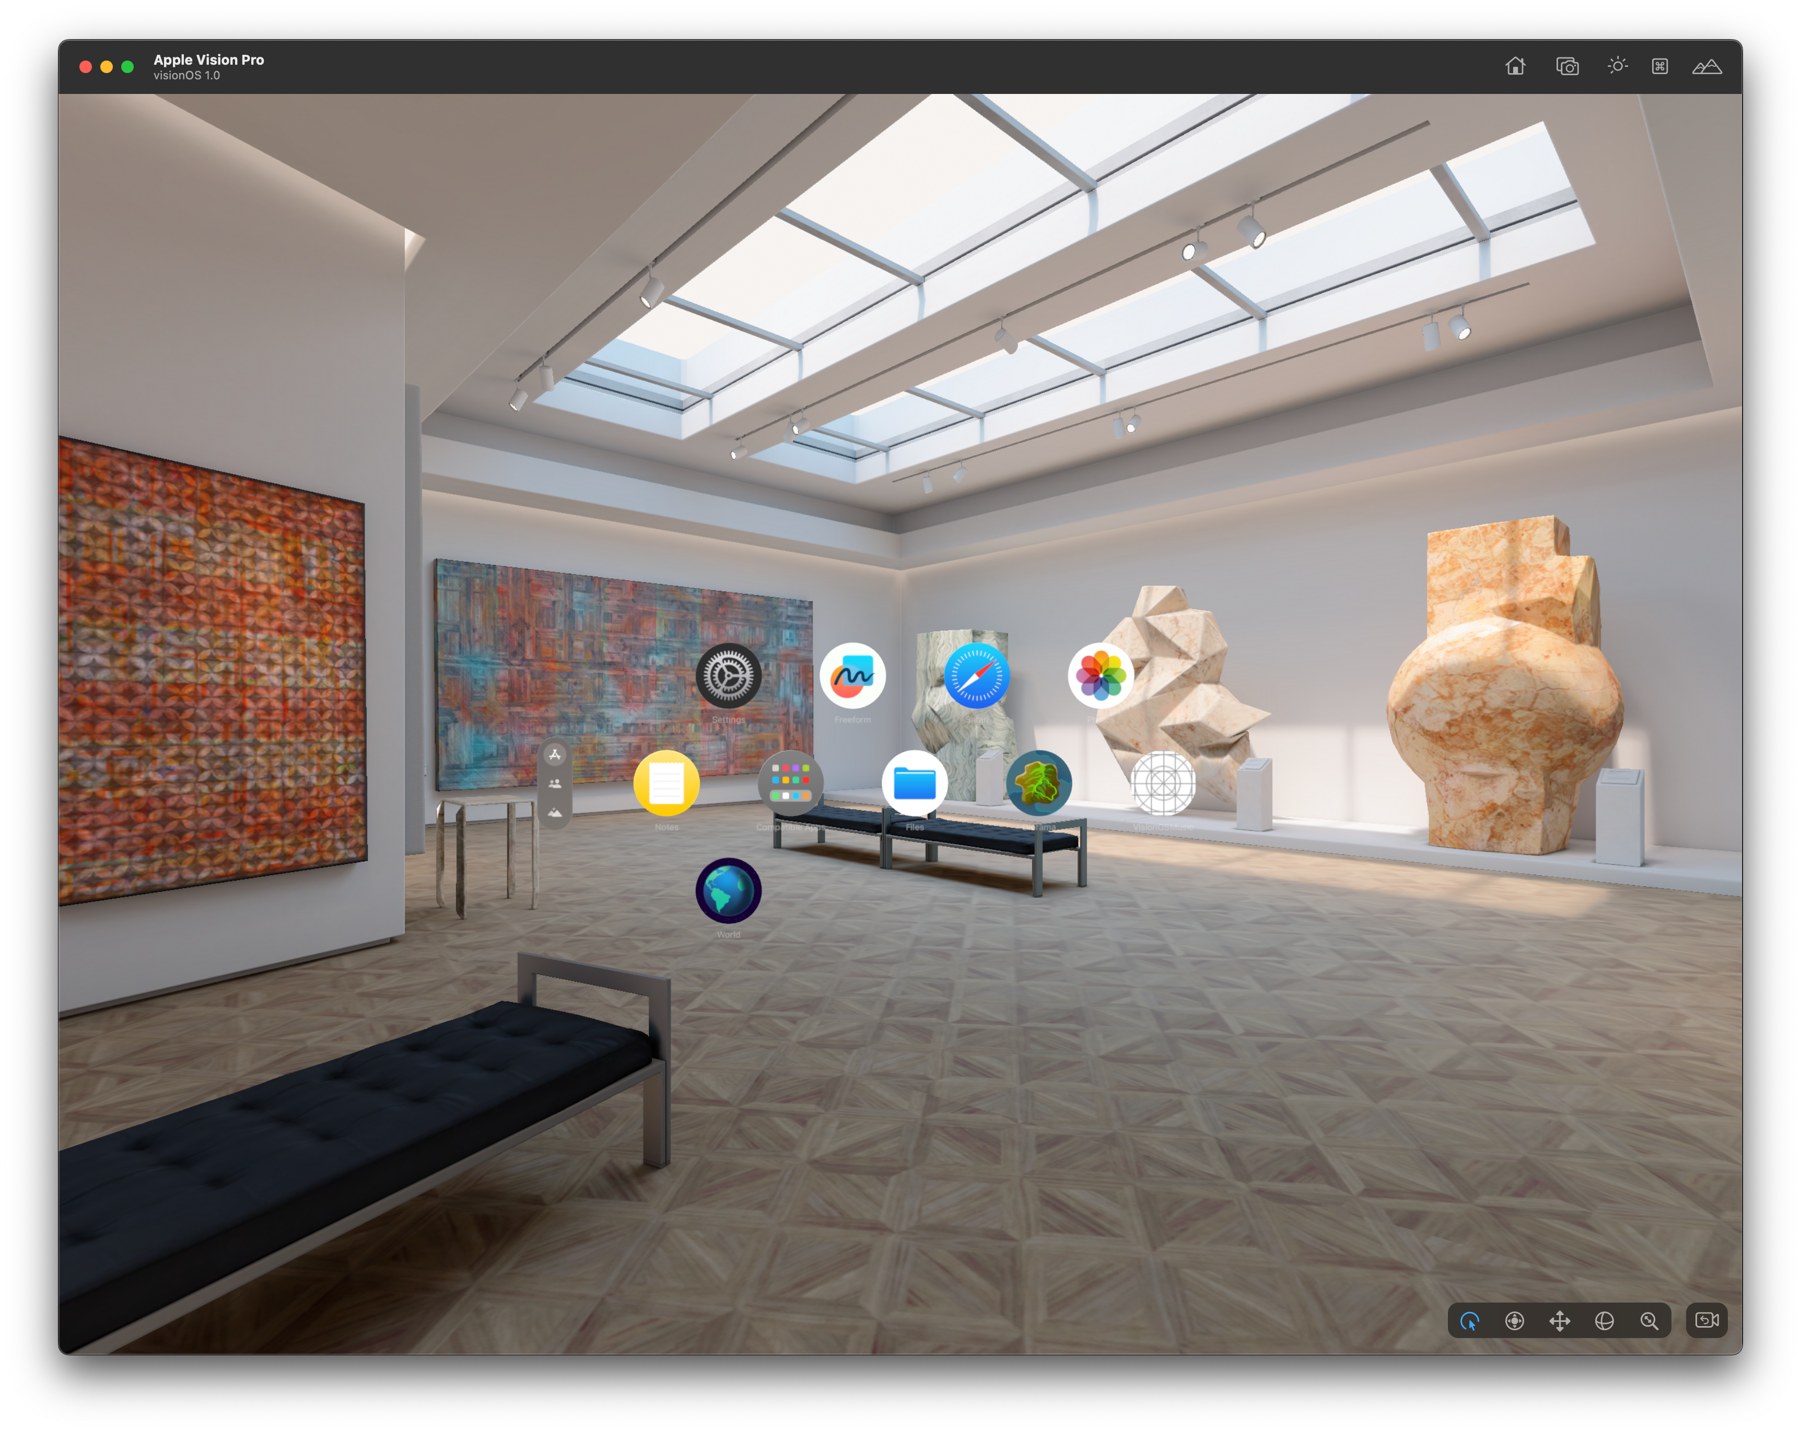

Simulador

Slide 21
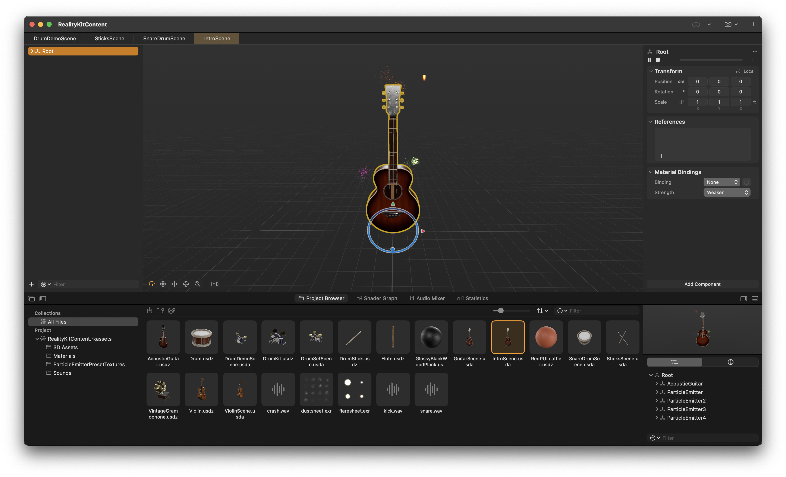
Reality Composer Pro
Subtitle Text
#01
Subtitle Text
#02
Subtitle Text
#03
Subtitle Text
#04

Slide 22

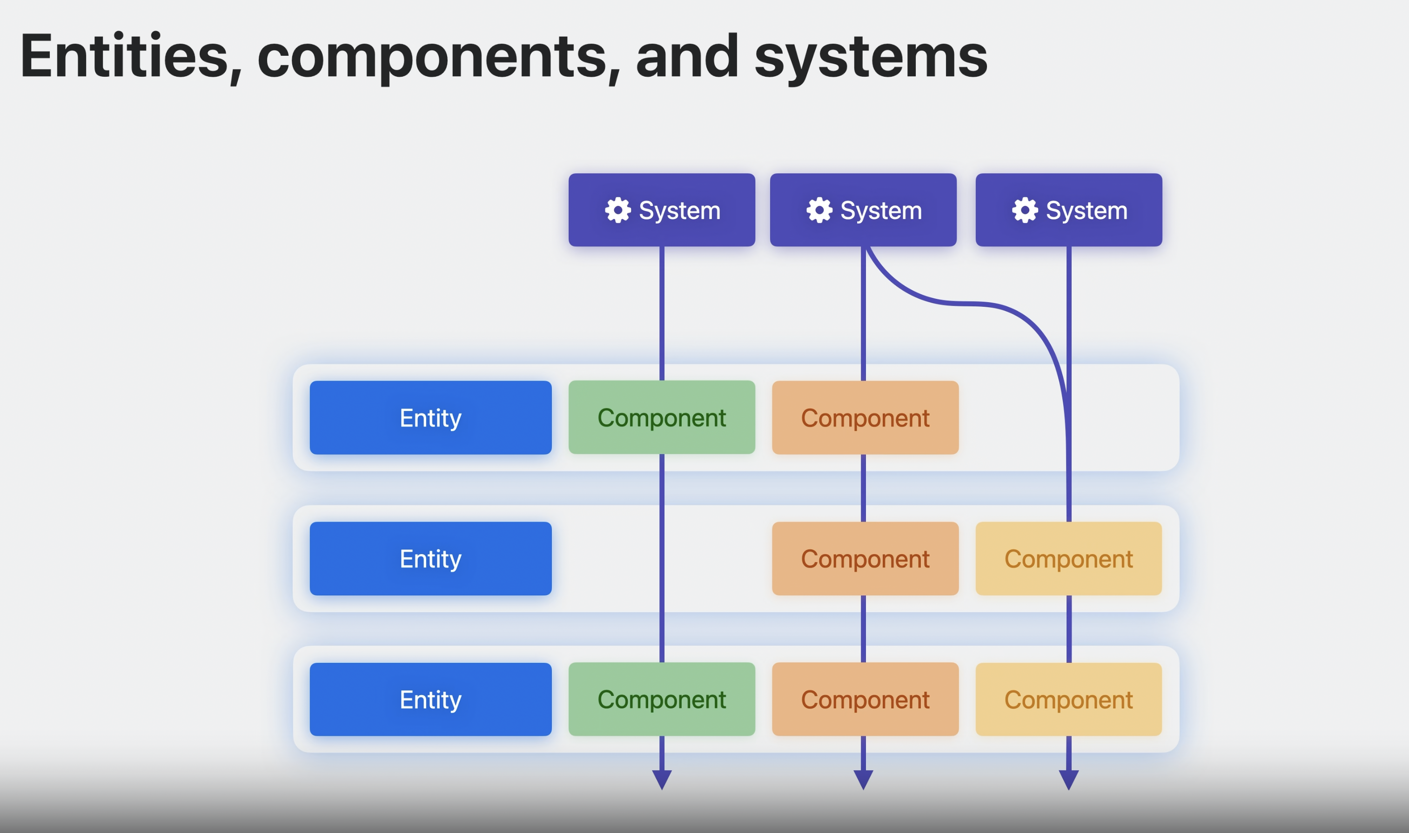
ECS
Subtitle Text
#01
Subtitle Text
#02
Subtitle Text
#03

Slide 23

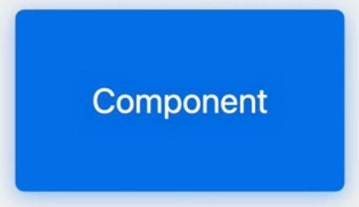
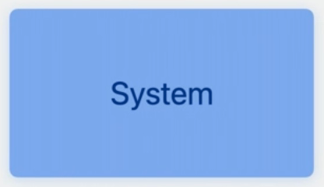
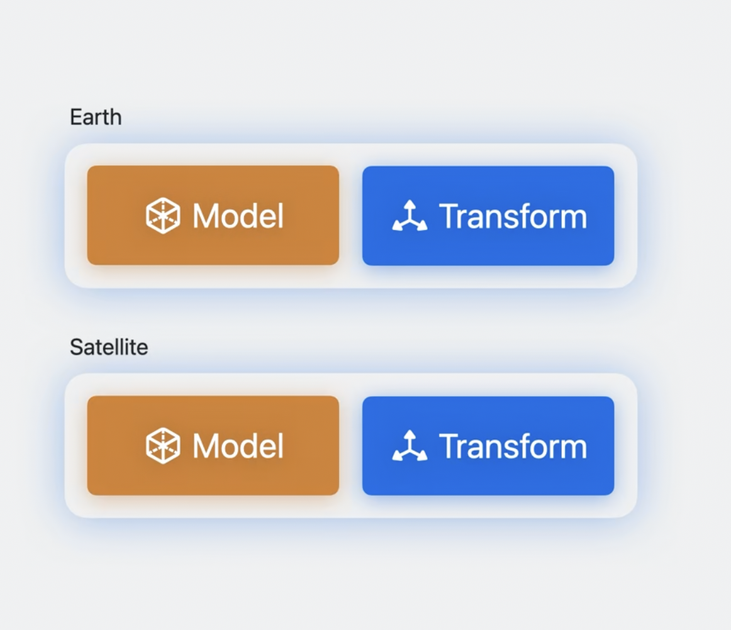
ECS
Subtitle Text
#02
Subtitle Text
#03
Están formadas por components.
Toda Entity tiene el Component Transform, pero no todas tienen por qué tener el Component Model.
A veces están creadas por conjunto de entidades hijas.
Sirven para definir el aspecto y comportamiento de los modelos 3D
Contienen código que actua sobre
las entities y components
Subtitle Text
#01

Slide 24
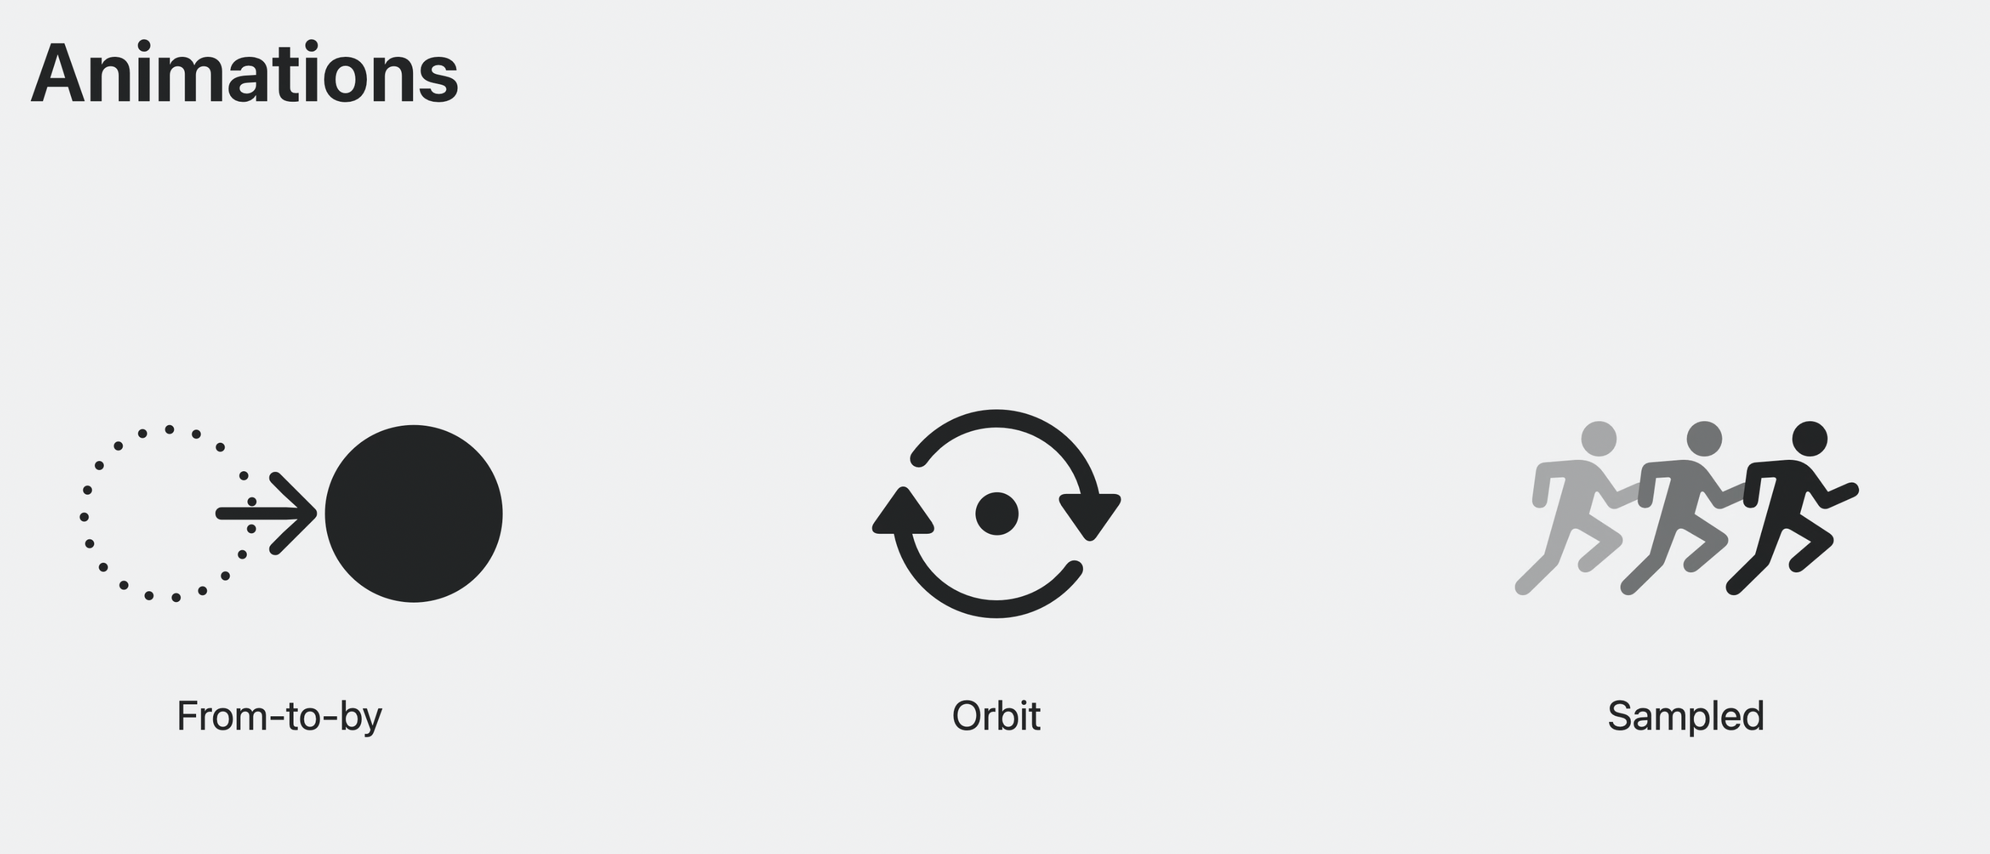
Animations
Subtitle Text
#01
Subtitle Text
#02
Subtitle Text
#03

Slide 25
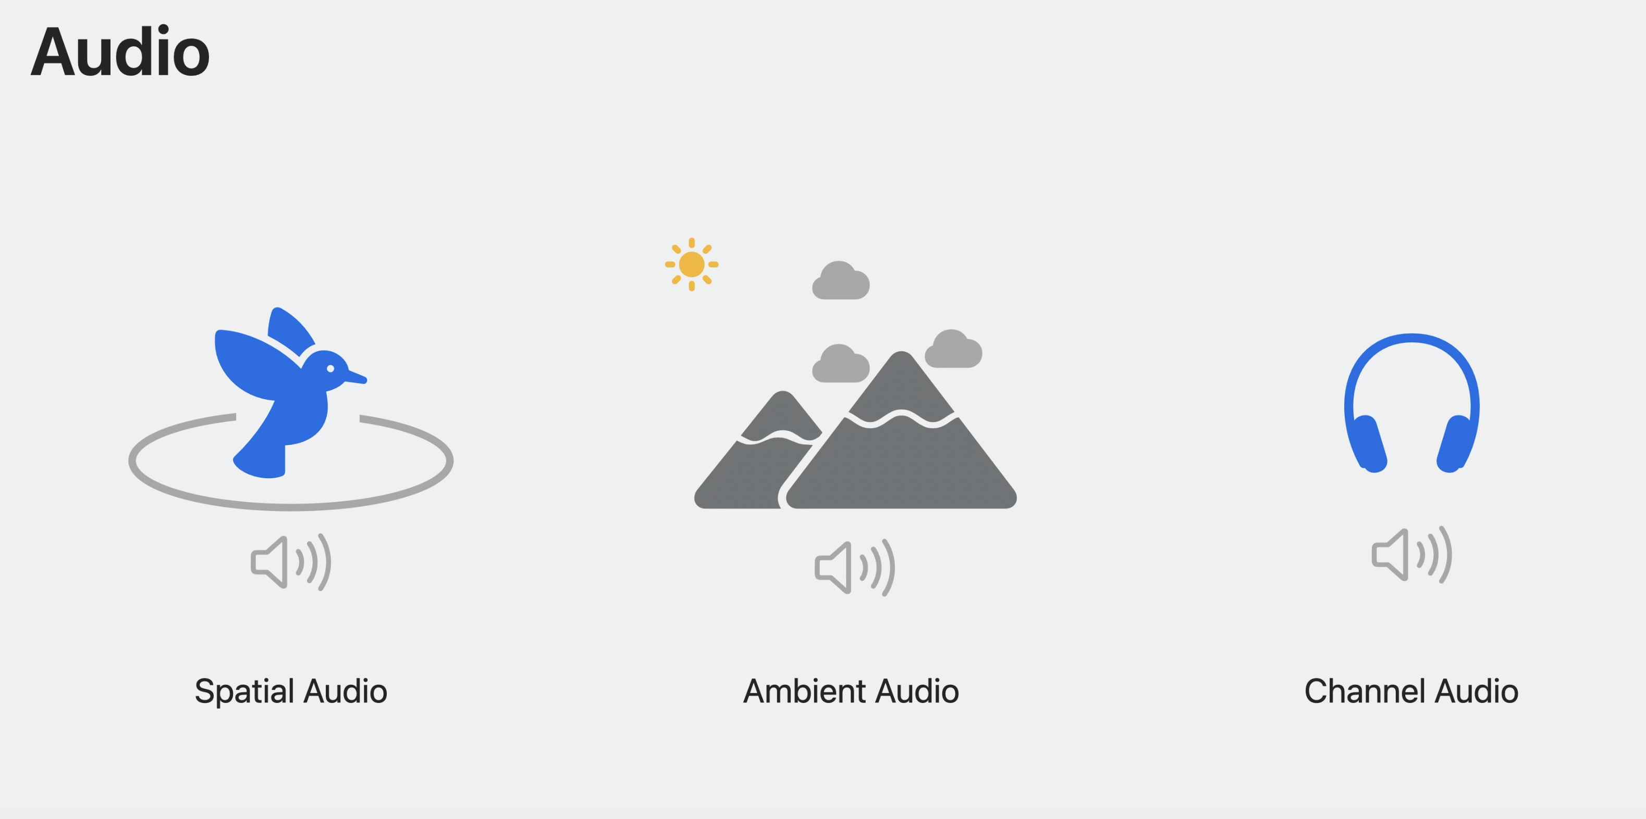
Component - Audio
Subtitle Text
#01
Subtitle Text
#02
Subtitle Text
#03

Slide 26
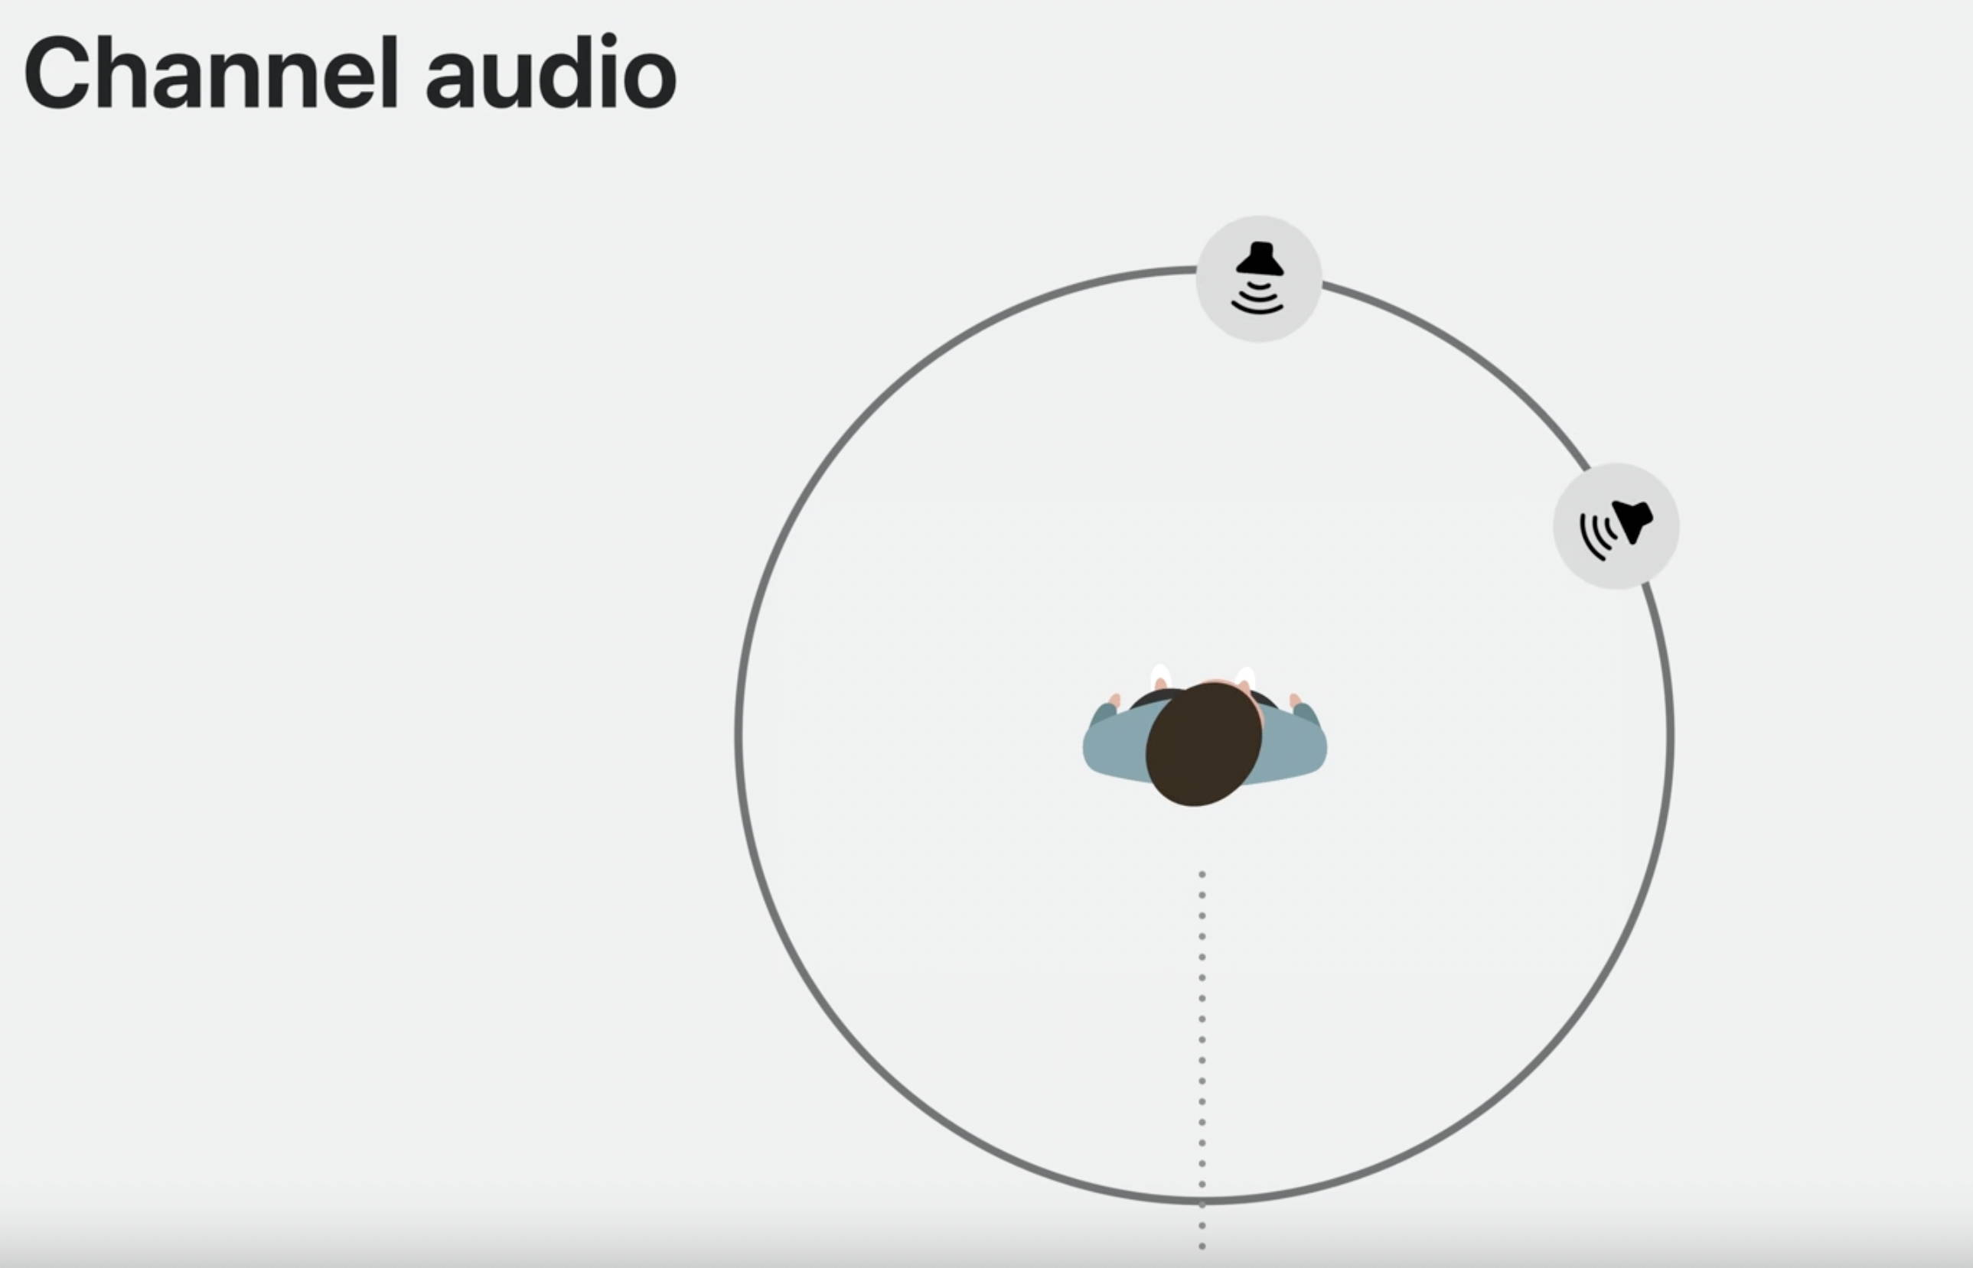
Component - Audio
Subtitle Text
#01
Subtitle Text
#02
Subtitle Text
#03

Slide 27
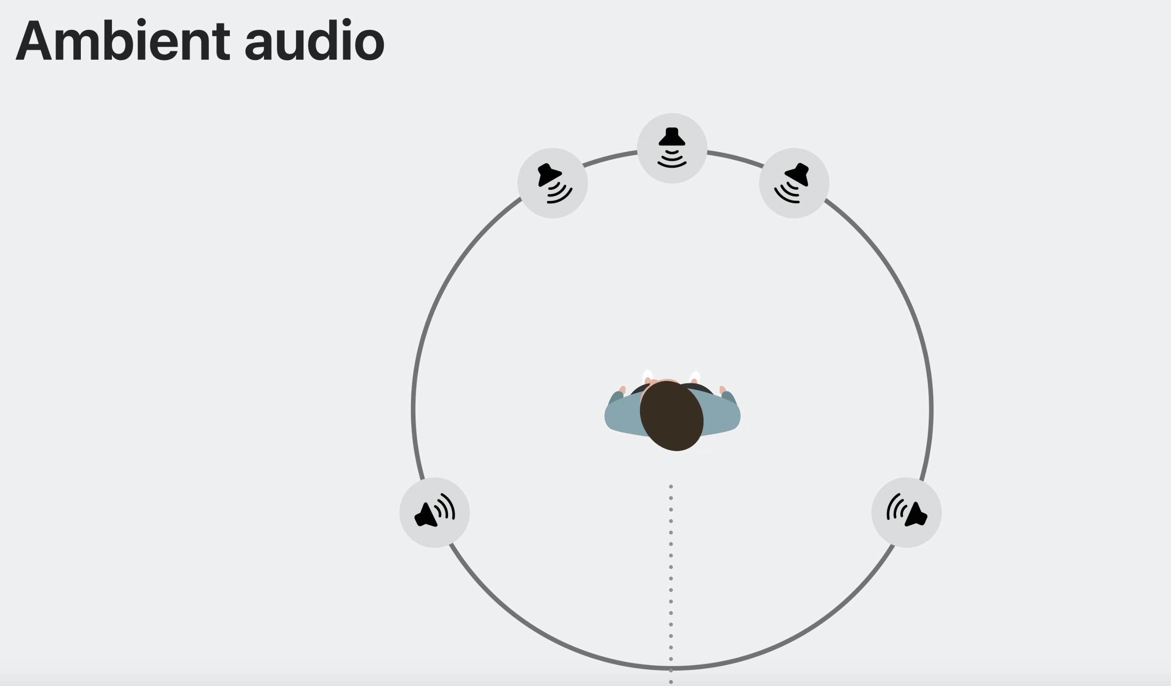
Component - Audio
Subtitle Text
#01
Subtitle Text
#02
Subtitle Text
#03

Slide 28
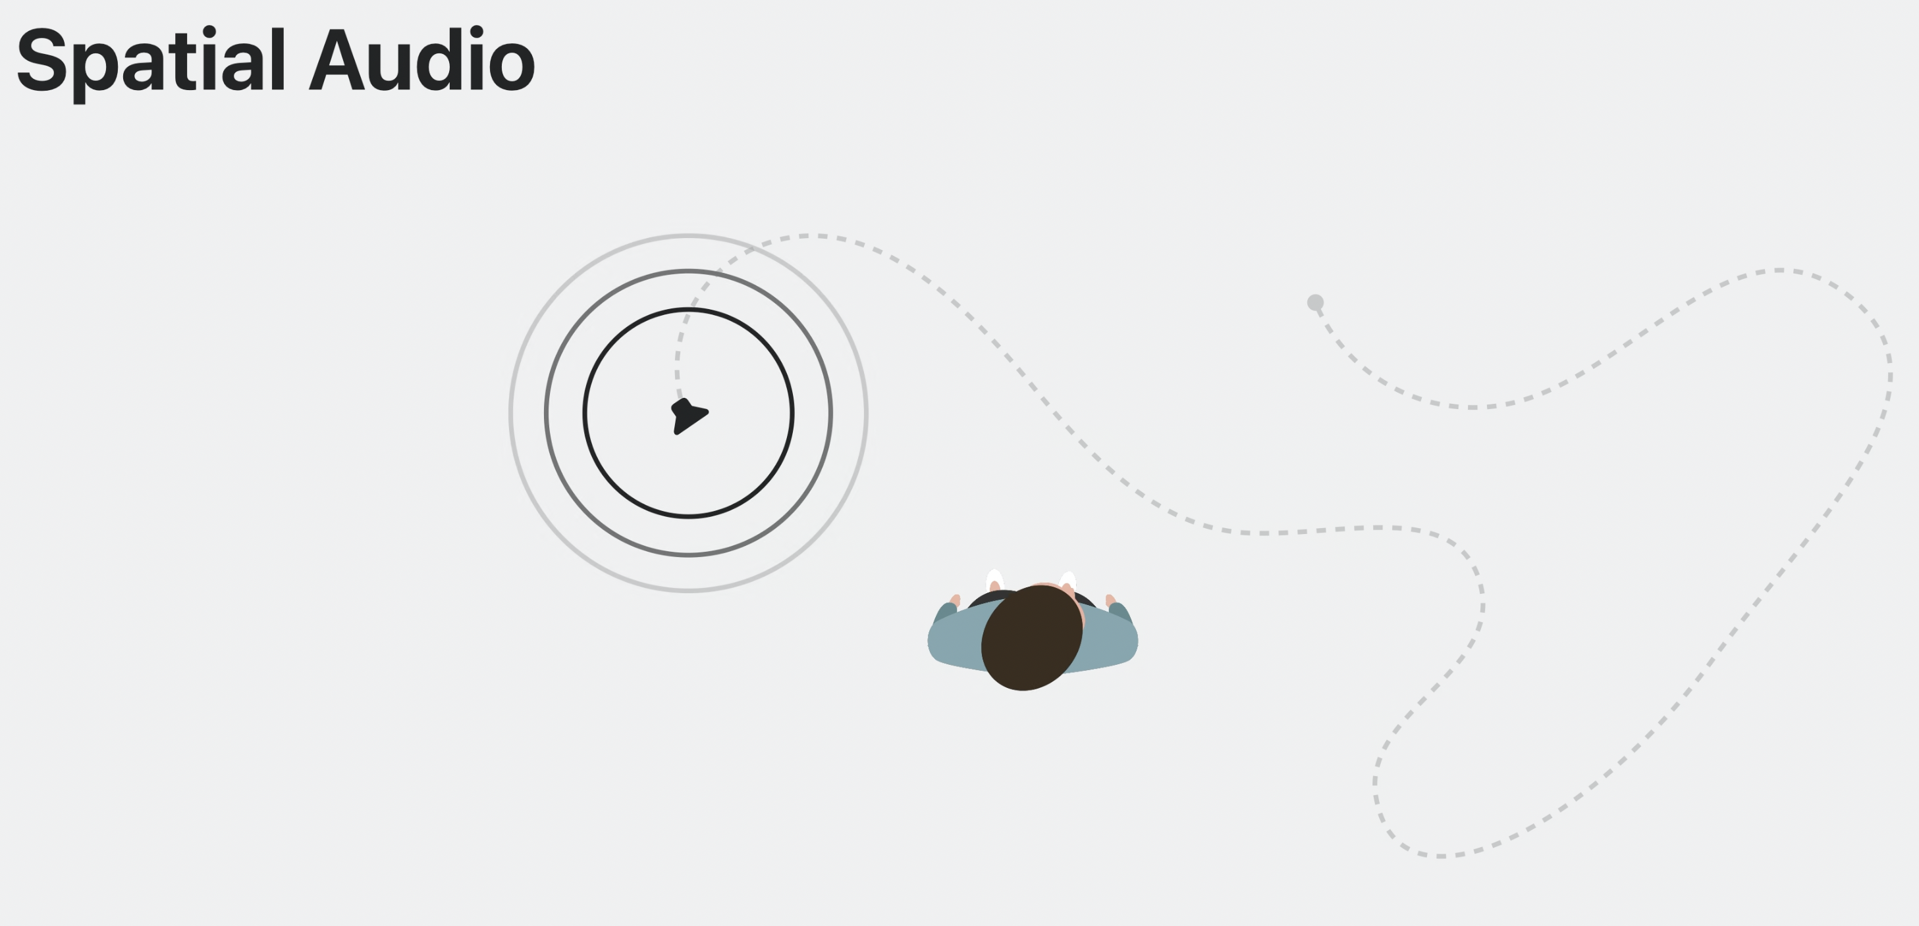
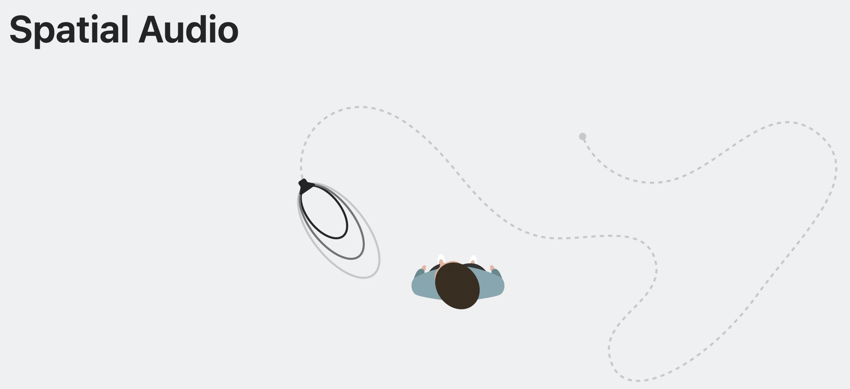
Component - Audio
Subtitle Text
#01
Subtitle Text
#02
Subtitle Text
#03

